Slide 1
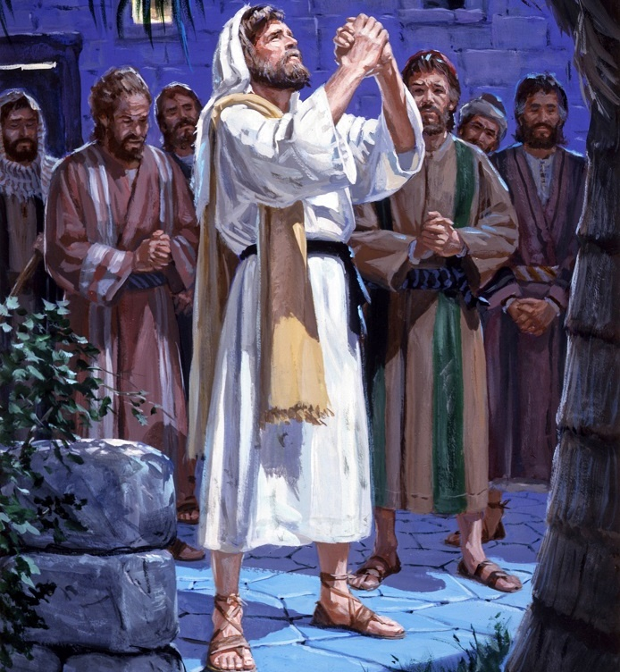
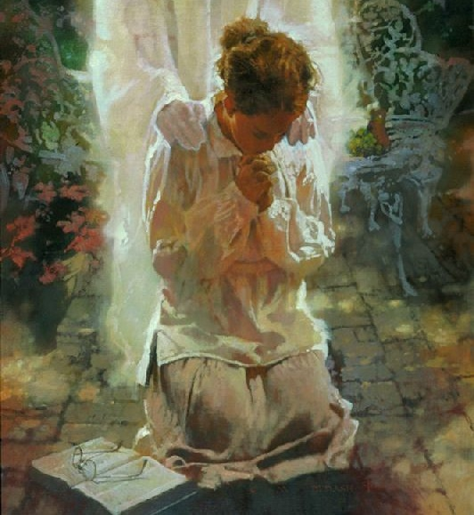
求主教导我们祷告
二零二四年年一月十三日，第二课

Slide 2
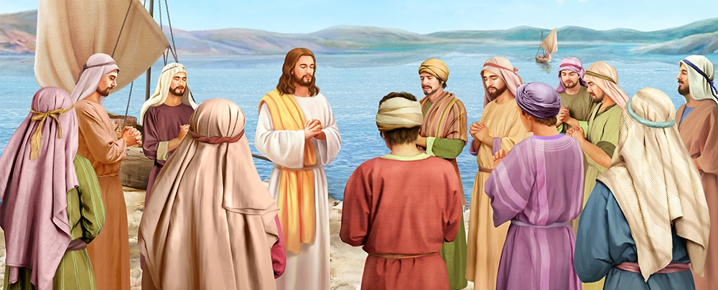
“耶稣在一个地方祷告。祷告完了，有个门徒对他说：“求主教导我们祷告，像约翰教导他的门徒。’” ( 路加福音 11:1)

Slide 3
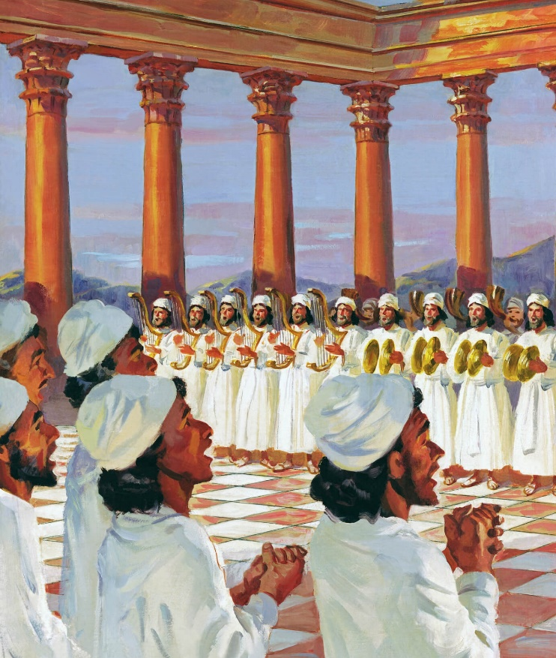
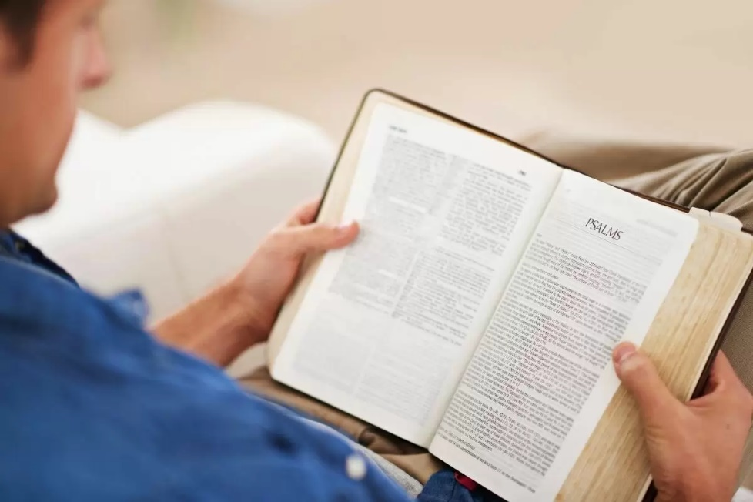
上帝为以色列人提供了一本祈祷书：诗篇。
它表达了作者对他们生命中的王和主宰的最深切的感情。
毫无疑问，我们会在这些感受中找到我们自己感受的一个反映。
如果你难过，请读一篇诗篇。如果你感到苦恼，请读一篇诗篇。如果怀疑攻击你，请读一篇诗篇。如果你需要饶恕，请读一篇诗篇。如果你的心中充满了感激之情，请读一篇诗篇。如果你找到了幸福的时刻，请读一首诗篇。
用诗篇祷告(雅各书 5:13)。
在困难时期祷告( 诗篇 44)。
在绝望的时候祈祷( 诗篇 22)。
在怀疑和希望之间祈祷( 诗篇 13)。
为复兴祷告( 诗篇 60)。

Slide 4
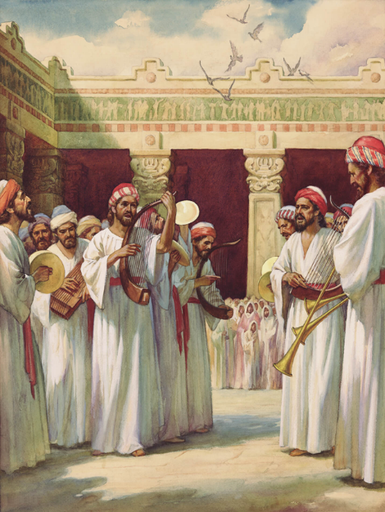
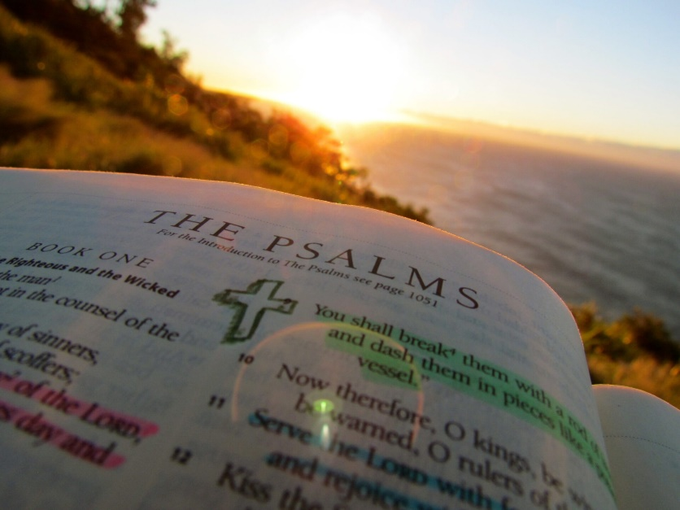
用诗篇祷告
“你们中间有受苦的呢，他就该祷告；有喜乐的呢，他就该歌颂。 ( 雅各书 5:13)
使用诗篇作为赞美之歌是显而易见的（代上 16：9）;但这并不是它的唯一用途.
每篇诗篇都是对上帝的祈祷，应该根据当下的需要来使用：去哀叹; 去表示感谢; 去请求宽恕; 去寻求神圣的指引; 去铭记历史; 去赞美; 去表达愤怒。。。。
我们怎样才能用诗篇作为祷告?
阅读诗篇并祈祷
观察诗篇执笔者对神说话的方式
找出他祷告的原因
将你的处境与诗人的经历进行比较
想一想诗篇如何帮助你向上帝表达你的感受
如果诗篇中有什么挑战你的东西，请反思一下
将诗篇与耶稣和他的救恩工作联系起来
祈求上帝把他的话语放在你的心里和思想中

Slide 5
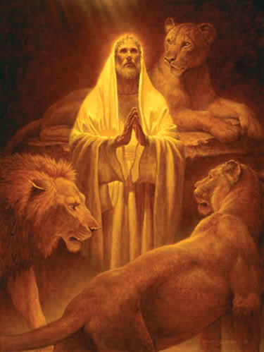
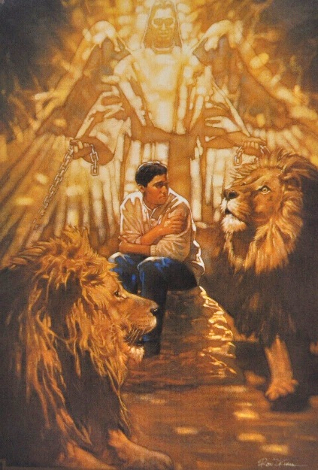
在困难时期祷告
“我们为你的缘故终日被杀，人看我们如将宰的羊。” ( 诗篇 44:22)
你是否觉得上帝不公平地对待你，让你经历你不应遭遇的困难情况呢?
也许是，也许不是。但是，如果是这样，你会在祈祷中表达出来吗，无论是公开的还是私人的?
诗人毫不犹豫地这样做了。以色列人民被掠夺、流放和谋杀。他们没有做任何应得到这样对待的事情！他们没有背离上帝，也没有得罪上帝（诗篇44：9-19)。
像诗篇执笔者一样，我们应该在祷告中自由地向上帝表达我们的感受和情绪。让我们在表达现实时呈现最真实的生活。让我们认识到，他可以带我们摆脱最复杂的情况（诗篇44：1-8），即使我们不明白为什么他现在不这样做。
最重要的是，让我们不要怀疑，即使在困难和艰苦中，上帝也是慈爱和怜悯的（诗篇44：26）。

Slide 6
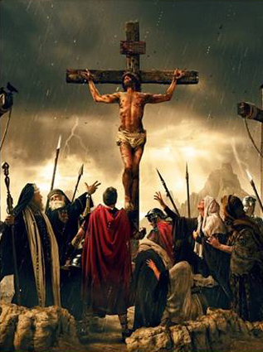
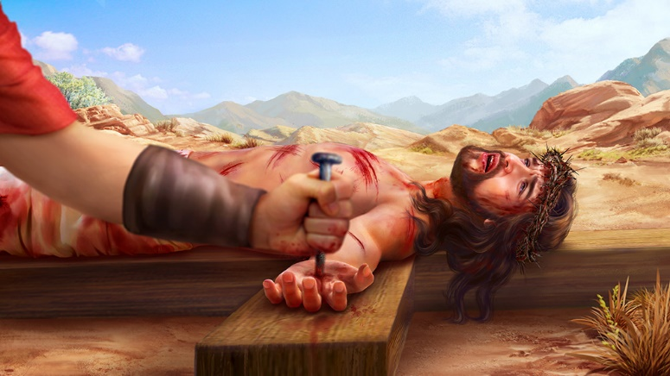
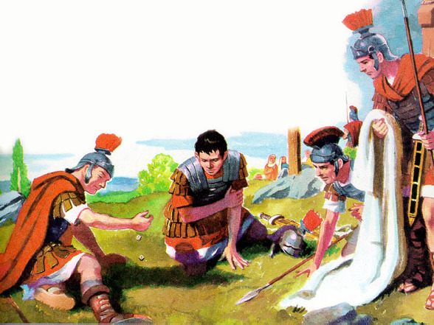
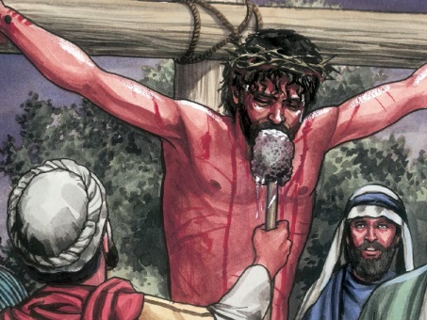
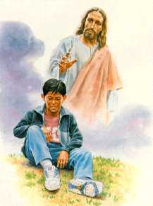
在沮丧的时刻祈祷
“求你不要远离我，因为急难临近了，没有人帮助我。”
( 诗篇 22:11)
想象一下，耶稣用诗篇 22：1的话祷告，而他的身体挂在十字架上（诗篇 22：14）; 他的手脚被刺穿了（诗篇 22：16）; 被威胁的人群包围（诗篇 22：7-8）; 观察士兵们分他的衣服（诗篇22：18）; 渴了，等待他死亡的那一刻（诗篇22：15）;...绝望。
你的处境可能不像耶稣那样痛苦，但你肯定像他一样，在某个时候感到绝望。
在那些时刻，诗篇教导我们祈祷，让我们心灵的眼睛能看见超越我们目前的处境，能凭信心看到我们生命的恢复。凭着信心，看到我们将带着欢喜和快乐回来赞美上帝的时刻（诗篇 22：25-26 ) 。
在绝望的时候，我们可以确信上帝会听到我们的声音。他关心我们的苦难，看到我们，即使我们看不见他（诗篇 22：24）。

Slide 7
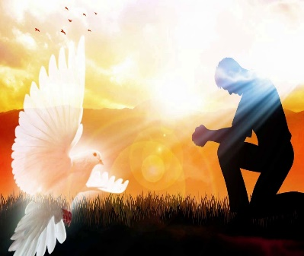
在怀疑和希望之间祷告
“耶和华啊，你忘记我要到几时呢？要到永远吗？你掩面不顾我要到几时呢 ?” ( 诗篇 13:1)
上帝忘记了我吗？有时，我们的看法是肯定的。诗人非常清楚地表达了这一点。但他超越了怀疑，向我们展示了他的希望。
诗篇 13:1-2
诗篇 13:3-4
诗篇 13:5
诗篇 13:6
他责备上帝对他的冷漠：“多久了?”
他要求他回应，以免他的敌人欢欣鼓舞.
他表现出对上帝的完全信任，并相信他的救恩.
最后，他唱起了赞美之歌。
当有疑问时，我们必须祈求圣灵“使我眼目光明 ”，即帮助我们消除疑虑（ 诗篇13：3 )。
这篇诗篇向我们表明，我们在祷告中要求上帝行事也是合法的。我们必须确信诗篇中的应许也是给我们的。

Slide 8
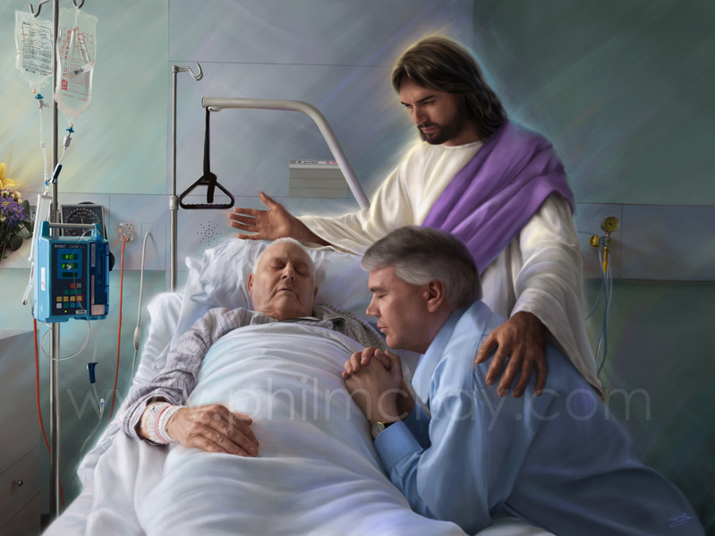
为复兴祷告
“求你应允我们，用右手拯救我们，好叫你所亲爱的人得救。” ( 诗篇 60:5)
哀歌诗篇——就像六十篇一样——是在身体、心灵或精神痛苦的时刻（或一起）表达的祈祷 。
它们帮助我们意识到，苦难是义人和不义的人都会经历的一部分。
它们还帮助我们理解上帝在掌管一切，他会在合适的时间拯救我们（诗篇 60：5）。
我们的苦难帮助我们怜悯那些受苦的人，就像诗篇执笔者看到世界动摇，恳求上帝说：“求你将裂口医好，因为地摇动了”（英文译为 ”求主医治他的破碎，因为他动摇了”（诗篇 60：2 )。
最重要的是，这篇诗篇教导我们:
在世人面前高举他 ( 诗篇 60:4)
成为他手中的器皿：“在上帝里，我们必行大能的事” 。( 诗篇 60:12)
完全信靠上帝（ 诗篇 60:11)

Slide 9
“黑暗与沮丧有时会笼罩我们的心，似乎要把我们压倒，但我们不可放弃信靠之心，而当定睛注视耶稣。不管有没有感觉，我们都当忠实履行每一个已知的本份，然后安静地依靠上帝的应许。 [。。。。]
我们今天也许感觉不到昨天的平安和喜乐，但我们仍要凭着信心握住基督的手，在黑暗中如在光明中一样，完全信靠祂。”
怀爱伦（告青年书，原文111面）

